Slide 1
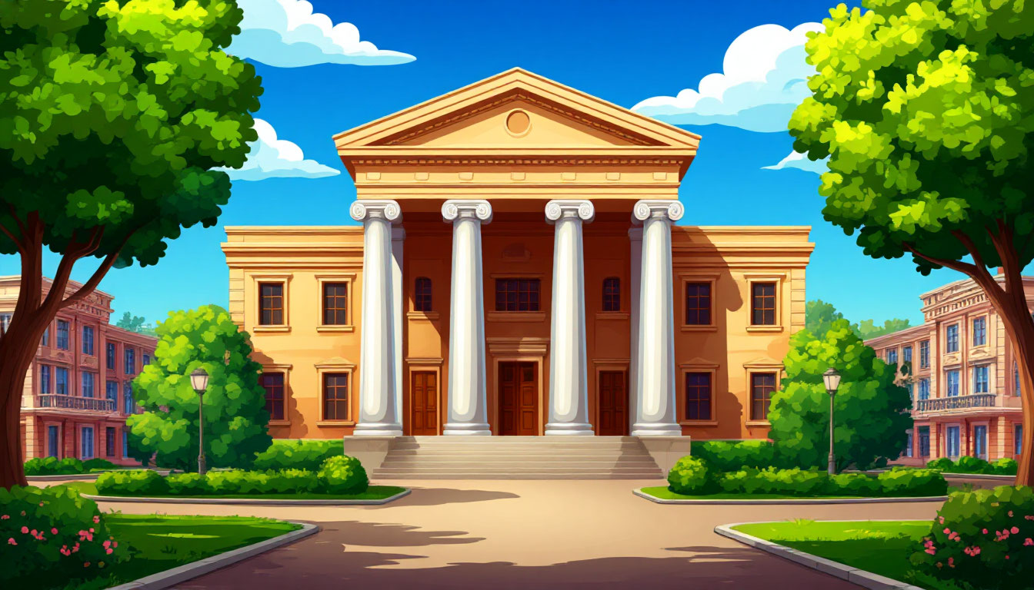
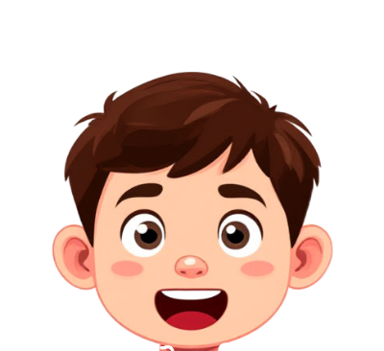
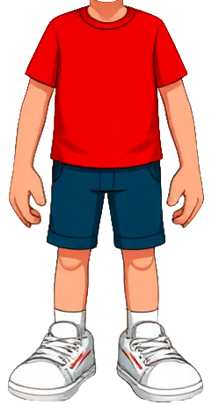
Скоро я иду в театр

Slide 2
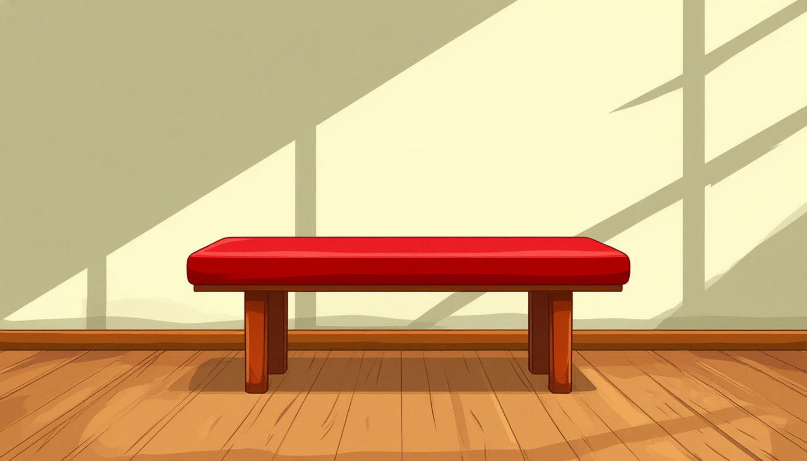
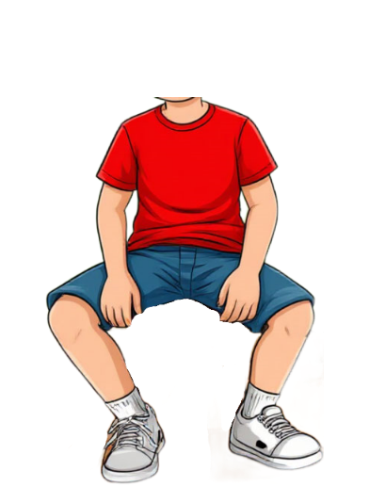
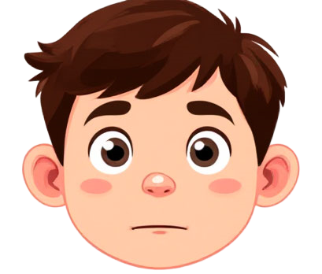
Перед началом спектакля в театре много людей
Они ждут спектакля. Мне тоже нужно подождать
Я могу уйти со взрослым в тихое место

Slide 3
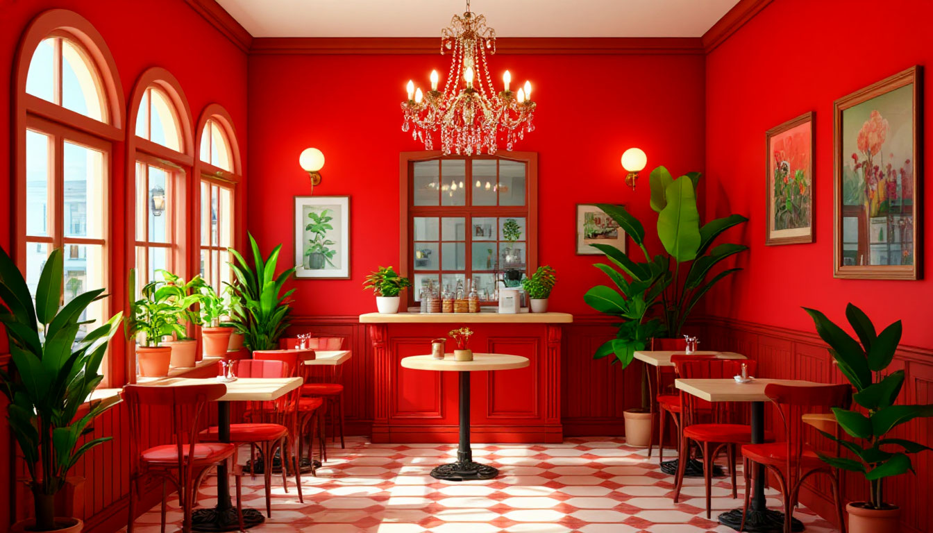
И есть туалет
В театре есть место где можно поесть - буфет
В эти места можно ходить, когда не идет представление

Slide 4
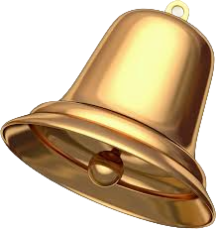
Первый означает, что спектакль скоро начнется, и нужно заканчивать другие дела
Третий звонок - сейчас начнется представление!
Второй звонок - нужно пойти к своему месту
Обычно перед спектаклем звенит три звонка

Slide 5
У меня проверяют билет. На нем указан мой ряд и место.
Ряд: 3 Место: 8
Здесь я буду сидеть весь спектакль

Slide 6
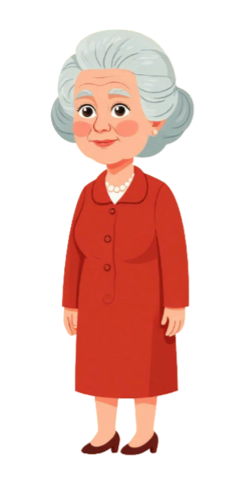
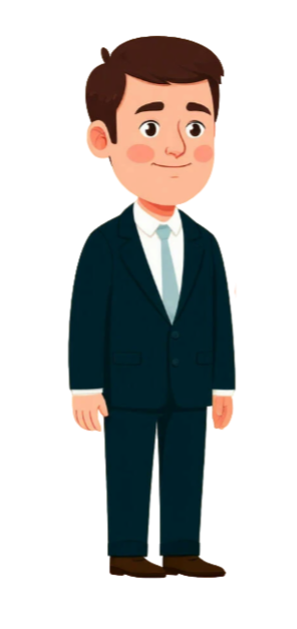
Другие люди тоже занимают свои места. Иногда им нужно пройти мимо меня, тогда я встану и пропущу.
Они могут пройти совсем рядом со мной, даже задеть.
Так бывает, я спокоен.

Slide 7
В театре есть важные правила
Нужно отключить телефон!
Нельзя громко разговаривать!
Нельзя бегать!

Slide 8
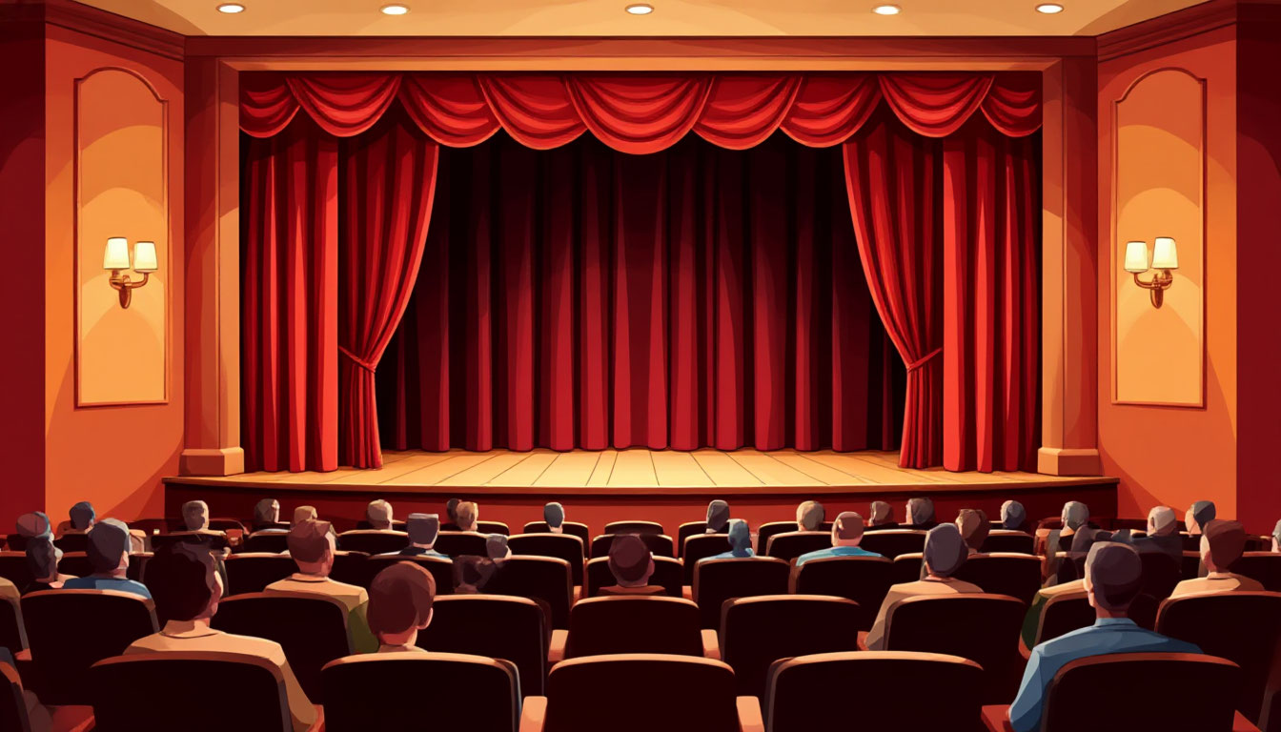
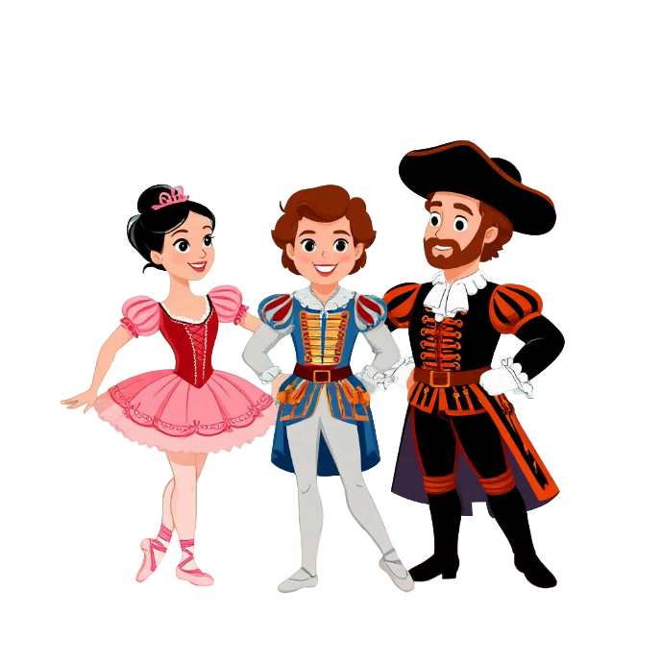
В зале погаснет свет, и все будут смотреть на сцену.
На сцене - актеры.

Slide 9
Когда происходит что-то особенное на сцене, зрители могут начать громко хлопать
Я тоже могу.

Slide 10
Если мне будет слишком громко - я закрою уши руками или наушниками.

Slide 11
Когда включается свет и актеры выходят из-за занавеса - спектакль закончился

Slide 12
На выходе будет много людей. Я должен быть рядом со взрослыми.

Slide 13
Я умею ходить в театр! Ходить в театр здорово!

Slide 14
Социальную историю подготовила Полина Жданова, психолог Центра "Пространство общения"
Проект "Ключ к общению" реализуется при поддержке Департамента труда и социальной защиты населения города Москвы и Конкурса грантов "Москва - добрый город"

